Slide 1
GERENCIAMENTO DO TEMPO DO PROJETO
Gestão de Projetos

Slide 2
Conceito de Tempo e Definição de prazo
Com base na percepção humana, a concepção comum de tempo é indicada por intervalos ou períodos de duração.
prazo pra.zo sm (lat placitu) 1 Espaço de tempo convencionado, dentro do qual deve ser realizada alguma coisa. 3 Termo de um determinado período de tempo.

Slide 3
Gerenciamento do Tempo do Projeto
Um efetivo projeto de gestão de cronograma e tempo são fatores críticos para o sucesso ou fracasso de um particular projeto. E, cada vez mais, profissionais de gestão de projetos são responsáveis por gerenciar uma variedade de cronogramas e prazos de um projeto.

Slide 4
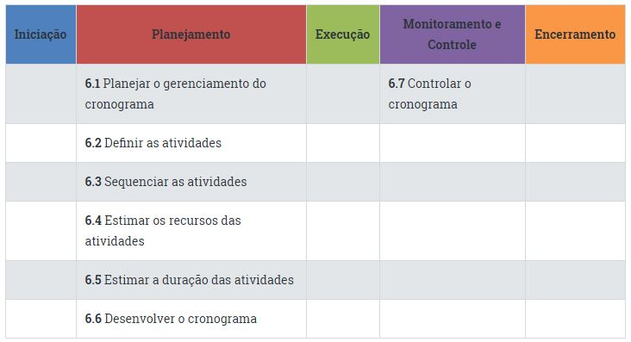
Os Processos e as Fases

Slide 5
Os Processos
Planejar o gerenciamento do cronograma O processo de estabelecer as políticas, o procedimentos e a documentação para o planejamento, desenvolvimento, gerenciamento, execução e controle do cronograma do projeto.
Definir as atividades—O processo de identificação e documentação das ações específicas a serem realizadas para produzir as entregas do projeto.
Sequenciar as atividades—O processo de identificação e documentação dos relacionamentos entre as atividades do projeto.
Estimar os recursos das atividades—O processo de estimativa dos tipos e quantidades de material, recursos humanos, equipamentos ou suprimentos que serão necessários para realizar cada atividade.

Slide 6
Os Processos
Estimar as durações das atividades—O processo de estimativa do número de períodos de trabalho que serão necessários para terminar atividades específicas com os recursos estimados.
Desenvolver o cronograma—O processo de análise das sequências das atividades, suas durações, recursos necessários e restrições do cronograma visando criar o modelo do cronograma do projeto.
Controlar o cronograma—O processo de monitoramento do andamento das atividades do projeto para atualização no seu progresso e gerenciamento das mudanças feitas na linha de base do cronograma para realizar o planejado.

Slide 7
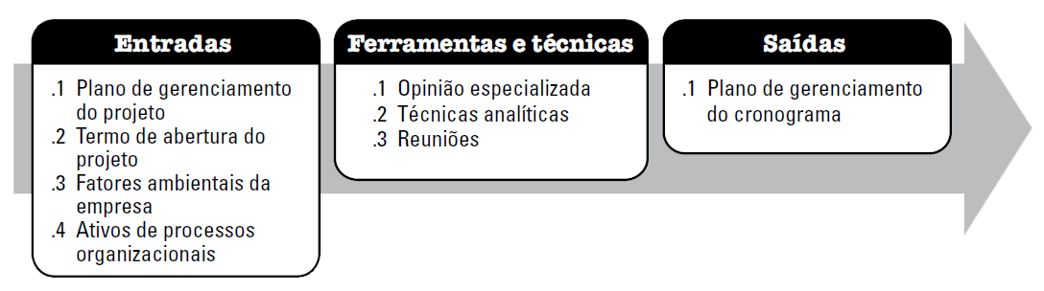
6.1 Planejar o gerenciamento do cronograma
É o processo de estabelecer as políticas, os procedimentos e a documentação para planejamento, desenvolvimento, gerenciamento, execução e controle do cronograma do projeto.

Slide 8
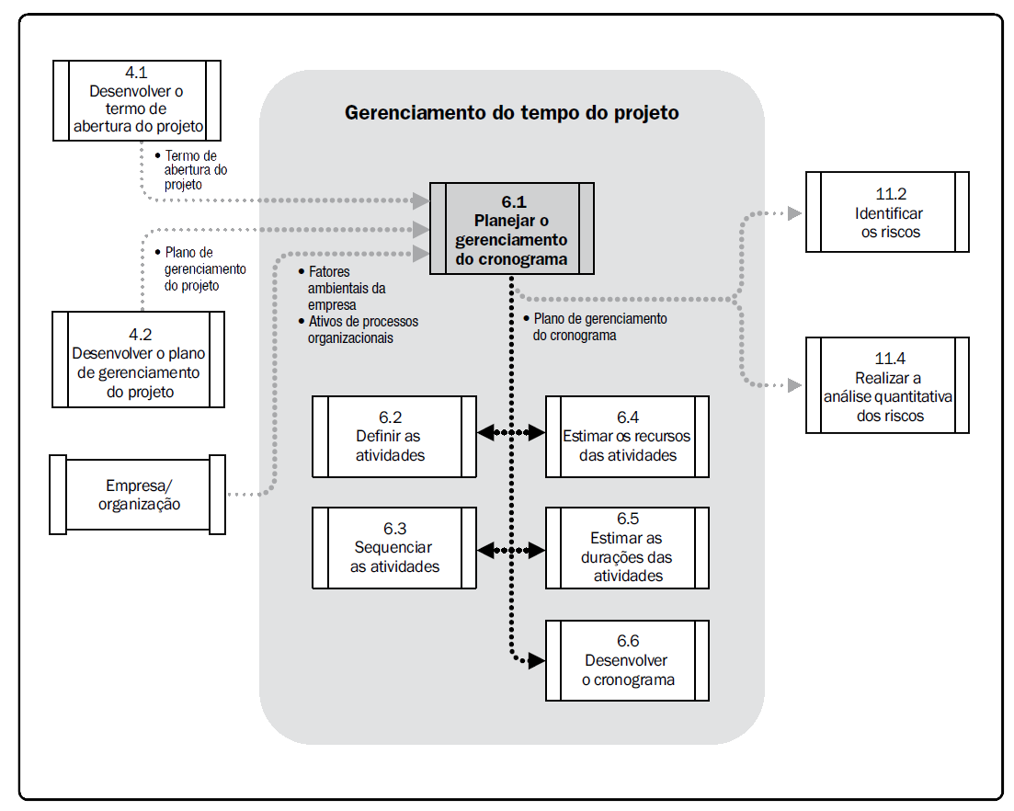

Slide 9
6.1.1 Planejar o gerenciamento do cronograma: entradas
6.1.1.1 Plano de gerenciamento do projeto
Contém informações usadas para desenvolver o plano de gerenciamento do cronograma que incluem, mas não estão limitadas a:
Linha de base do escopo(Especificação do escopo do projeto e detalhes da estrutura analítica do projeto(EAP)) e a outras informações. (Seção 4.2.3.1)
6.1.1.2 Termo de abertura do projeto
Apesenta o resumo do cronograma de marcos e os requisitos de aprovação do projeto que influenciarão o gerenciamento do cronograma do projeto. (Seção 4.1.3.1)

Slide 10
6.1.1 Planejar o gerenciamento do cronograma: entradas
6.1.1.3 Fatores ambientais da empresa
Influenciam o processo de planejar o gerenciamento do cronograma e incluem, mas não estão limitados, a:
Estrutura e cultura, disponibilidade de recursos e habilidades, informações comerciais publicadas e Sistemas organizacionais de autorização do trabalho. (Seção 2.1.5)
6.1.1.4 Ativos de processos organizacionais
Influenciam o processo de planejar o gerenciamento do cronograma e incluem, mas não estão limitados, a: Ferramentas de monitoramento, informações históricas, ferramentas de controle do cronograma, modelos, diretrizes para o encerramento do projeto, procedimento de controle das mudanças e riscos. (Seção 2.1.4)

Slide 11
6.1.2 Planejar o gerenciamento do cronograma: ferramentas e técnicas
6.1.2.1 Opinião especializada
Guiada por informações históricas, fornece discernimento valioso sobre o ambiente e informações de projetos passados similares.
6.1.2.2 Técnicas analíticas
Inclui alguns métodos, procedimentos e/ou politicas para a escolha de opções estratégicas na estimativa e elaboração do cronograma.
6.1.2.3 Reuniões
As equipes dos projetos podem fazer reuniões de planejamento para desenvolver o plano de gerenciamento do cronograma.

Slide 12
6.1.3 Planejar o gerenciamento do cronograma: saídas
6.1.3.1 Plano de gerenciamento do cronograma
Um componente do plano de gerenciamento do projeto que estabelece os critérios e as atividades para o desenvolvimento, monitoramento e controle do cronograma. E pode estabelecer o seguinte:
O desenvolvimento do modelo do cronograma do projeto.
Nível de exatidão.
Unidades de medida.
Associações com procedimentos organizacionais.
Manutenção do modelo do cronograma do projeto.
Limites de controle
Regras para medição do desempenho.
Formatos de relatórios.
Descrições dos processos

Slide 13
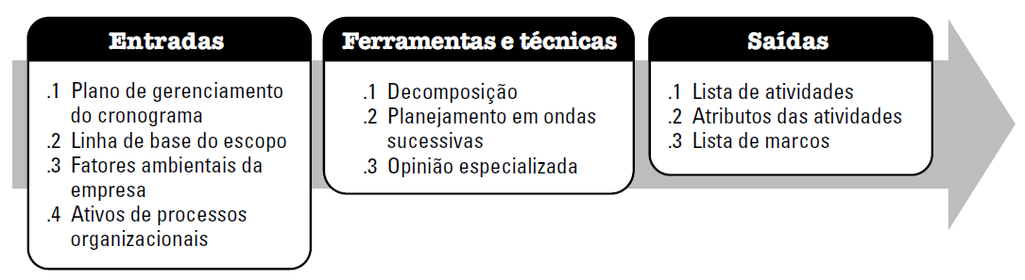
6.2 Definir as atividades
É o processo de identificação das ações específicas a serem realizadas para produzir as entregas do projeto.

Slide 14
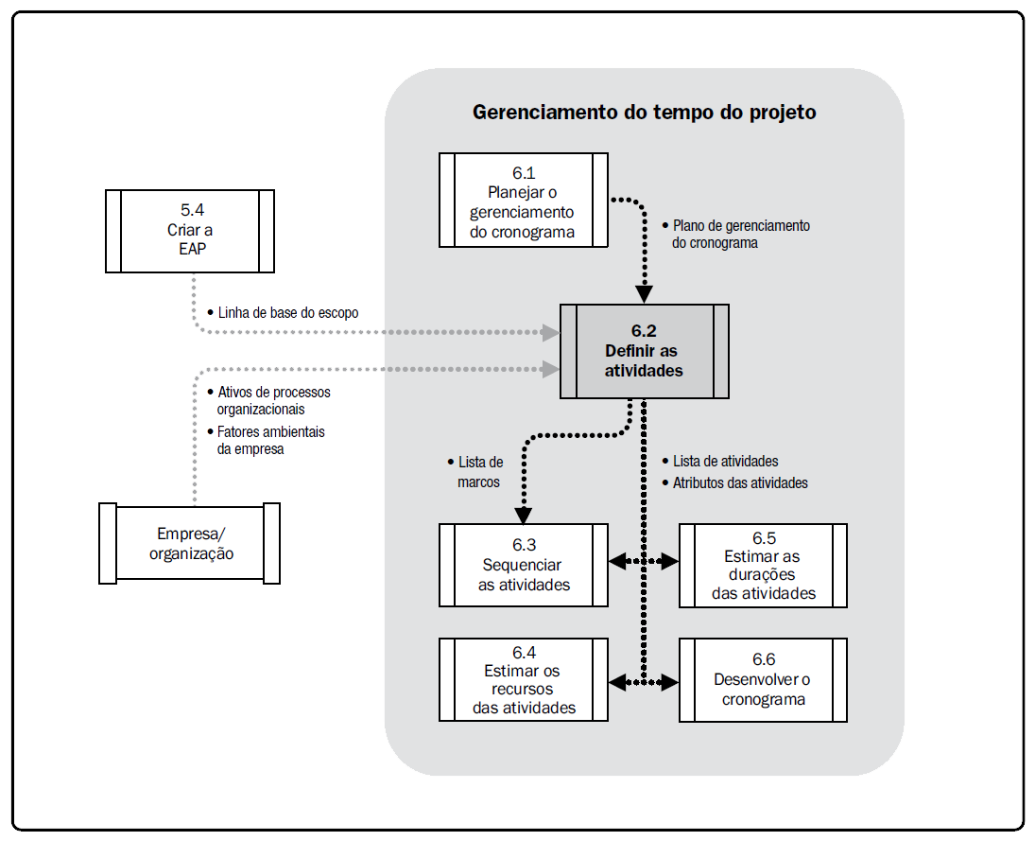

Slide 15
6.2.1 Definir as atividades: entradas
6.2.1.1 Plano de gerenciamento do cronograma
Uma entrada importante no plano de gerenciamento do cronograma é o nível de detalhe necessário prescrito para gerenciar o trabalho. (Seção 6.1.3.1)
6.2.1.2 Linha de base do escopo
A EAP, entregas, restrições e premissas do projeto documentadas na linha de base do escopo do projeto são explicitamente consideradas durante a definição das atividades. (Seção 5.4.3.1)
6.2.1.3 Fatores ambientais da empresa
Os fatores ambientais da empresa que influenciam o processo de definir as atividades e incluem, mas não estão limitados, a: estrutura e cultura organizacionais, Informações comerciais publicadas a partir de bancos de dados comerciais, e Sistema de informações de gerenciamento de projeto (SIGP). (Seção 2.1.5)
6.2.1.4 Ativos de processos organizacionais
Os ativos de processos organizacionais que podem influenciar o processo de definir as atividades e incluem, mas não estão limitados, a: Base de conhecimento de lições aprendidas, Processos padronizados, Modelos que contêm uma lista de atividades padrão ou parte de uma lista de atividades de um projeto anterior, e Políticas, procedimentos e diretrizes existentes. (Seção 2.1.4)

Slide 16
6.2.2 Definir as atividades: ferramentas e técnicas
6.2.2.1 Decomposição
Decomposição é uma técnica usada para dividir e subdividir o escopo do projeto e suas entregas em partes menores e mais fáceis de gerenciar.
6.2.2.2 Planejamento em ondas sucessivas
O planejamento em ondas sucessivas é uma técnica de planejamento iterativo em que o trabalho a ser executado a curto prazo é planejado em detalhe, ao passo que o trabalho no futuro é planejado em um nível mais alto.
6.2.2.3 Opinião especializada
Membros da equipe do projeto ou outros especialistas, que tenham experiência e habilidade no desenvolvimento de especificações detalhadas do escopo de projetos, em EAP e em cronogramas de projeto podem fornecer opiniões técnicas sobre a definição de atividades.

Slide 17
6.2.3 Definir as atividades: saídas
6.2.3.1 Lista de atividades
A lista de atividades é uma lista abrangente que inclui todas as atividades do cronograma necessárias no projeto.
6.2.3.2 Atributos das atividades
As atividades, diferentemente dos marcos, têm durações, durante as quais o trabalho daquela atividade é executado, e podem ter recursos e custos associados àquele trabalho. Os atributos das atividades ampliam a descrição das mesmas através da identificação dos múltiplos componentes associados a cada atividade.
6.2.3.3 Lista de marcos
Um marco é um ponto ou evento significativo no projeto. A lista de marcos identifica todos os marcos do projeto e indica se o marco é obrigatório, tais como os exigidos por contrato, ou opcional, como os baseados em informação histórica.

Slide 18
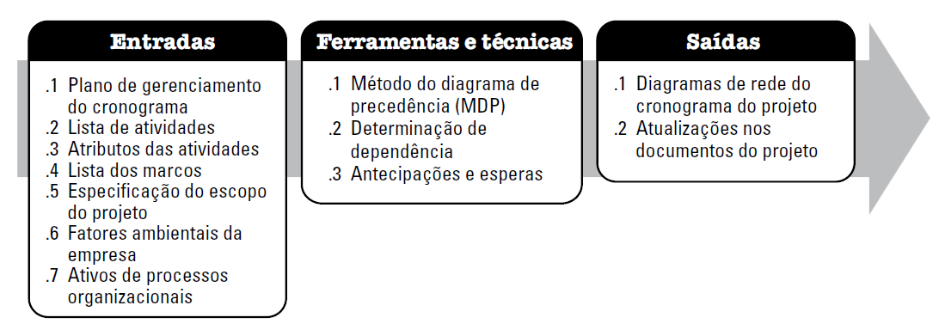
6.3 Sequenciar as atividades
É o processo de identificação e documentação dos relacionamentos entre as atividades do projeto. É comum a utilizar de um diagrama de rede para mostrar a ordem das atividades, com suas precedências, por exemplo.

Slide 19
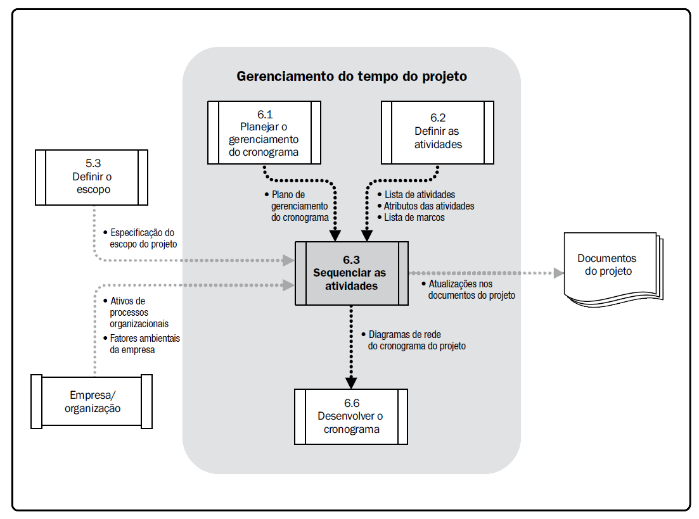

Slide 20
6.3.1 Sequenciar as atividades: entradas
6.3.1.1 Plano de gerenciamento do cronograma
O plano de gerenciamento do cronograma identifica o método e a ferramenta de cronograma a serem usados no projeto, que guiará o sequenciamento das atividades. (Seção 6.1.3.1)
6.3.1.2 Lista de atividades
A lista de atividades contém todas as atividades do cronograma necessárias no projeto, que deverão ser sequenciadas. (Seção 6.2.3.1)
6.3.1.3 Atributos das atividades
Os atributos da atividade podem descrever uma sequência necessária de eventos ou relações definidas de predecessores ou sucessores. (Seção 6.2.3.2)
6.3.1.4 Lista de marcos
A lista de marcos pode conter datas agendadas para marcos específicos, que podem influenciar a maneira como as atividades são sequenciadas. (Seção 6.2.3.3)

Slide 21
6.3.1 Sequenciar as atividades: entradas
6.3.1.5 Especificação do escopo do projeto
A especificação do escopo do projeto contém a descrição do escopo do produto, que inclui as características do produto que podem afetar o sequenciamento das atividades, tal como a disposição física de uma fábrica a ser construída ou interfaces de subsistemas em um projeto de software. (Seção 5.3.3.1)
6.3.1.6 Fatores ambientais da empresa
Os fatores ambientais da empresa que influenciam o processo de sequenciar as atividades e incluem, mas não estão limitados, a: padrões governamentais ou os setores econômicos, sistema de informações de gerenciamento de projetos (SIGP), ferramenta de cronograma, e sistemas de autorização de trabalho da empresa. (Seção 2.1.5)
6.3.1.7 Ativos de processos organizacionais
Os ativos de processos organizacionais que podem influenciar o processo Sequenciar as atividades incluem, mas não estão limitados a arquivos de projetos da base de conhecimento da corporação usada para metodologia de agendamento, políticas, procedimentos e diretrizes formais e informais existentes relacionados com o planejamento de atividades, tais como a metodologia de agendamento que é considerada no desenvolvimento de relações lógicas, e modelos que podem ser usados para acelerar a preparação de redes de atividades do projeto. (Seção 2.1.4)

Slide 22
6.3.2 Sequenciar as atividades: ferramentas e técnicas
6.3.2.1 Método do diagrama de precedência
O método do diagrama de precedência (MDP) é uma técnica usada para construir um modelo de cronograma em que as atividades são representadas por nós e ligadas graficamente por um ou mais relacionamentos lógicos para mostrar a sequência em que as atividades devem ser executadas.

Slide 23
6.3.2 Sequenciar as atividades: ferramentas e técnicas

Slide 24
6.3.2 Sequenciar as atividades: ferramentas e técnicas
6.3.2.2 Determinação de dependência
A respeito das dependências, existem 4 tipos de categorias:
Dependências obrigatórios (mandatórias): – Chamada de lógica rígida; – Ex.: precisa levantar as paredes da casa antes de construir o telhado.
Dependência arbitradas: – Chamada de lógica fina ou lógica preferida; – São baseadas em algum aspecto específico do projeto onde uma determinada sequência é preferida (boas práticas de mercado); – Ex.: Não iniciar a pintura das paredes antes de concluir todo o acabamento da casa, pois pode danificar a pintura caso seja feita antes disto.

Slide 25
6.3.2 Sequenciar as atividades: ferramentas e técnicas
Dependências internas: – As dependências internas envolvem uma relação de precedência entre as atividades do projeto e estão geralmente sob o controle da equipe do projeto; – Ex.: A equipe do projeto precisa montar uma máquina antes de testá-la.
Dependências externas: – Quando há relacionamento entre atividades do projeto e atividades fora do projeto; – Ex.: a construção do prédio só inicia após uma autorização da prefeitura.

Slide 26
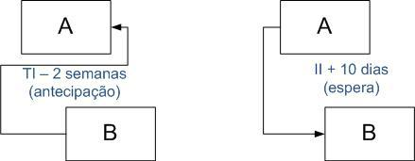
6.3.2 Sequenciar as atividades: ferramentas e técnicas
6.3.2.3 Antecipações e esperas
Uma antecipação (lead time) é a quantidade de tempo que uma atividade sucessora pode ser adiantada em relação a uma atividade predecessora. A antecipação é frequentemente representada como um valor negativo de espera no software de cronograma. Uma espera (lag time) é a quantidade de tempo que uma atividade sucessora será atrasada em relação a uma atividade predecessora

Slide 27
6.3.3 Sequenciar as atividades: saídas
6.3.3.1 Diagramas de rede do cronograma do projeto
Um diagrama de rede do cronograma do projeto é uma representação gráfica das relações lógicas, também chamadas de dependências, entre as atividades do cronograma do projeto.
6.3.3.2 Atualizações nos documentos do projeto
Documentos do projeto que podem ser atualizados incluem, mas não estão limitados, a: lista de atividades, atributos das atividades, lista de marcos, e registro dos riscos.

Slide 28
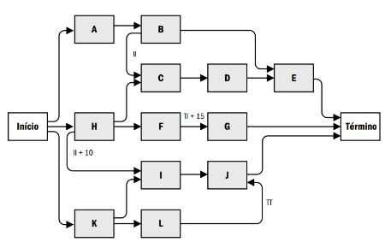
Diagramas de rede do cronograma

Slide 29
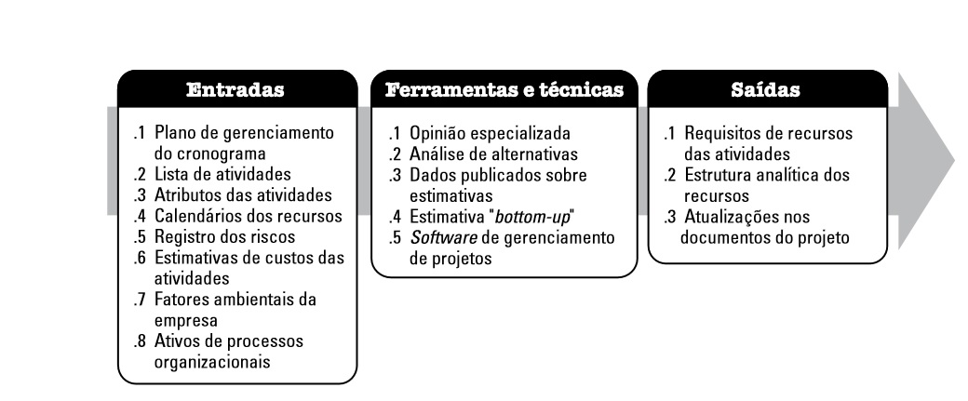
Estimar os custos das atividades.
Estimar o tipo e quantidade dos recursos (pessoas, material e suprimentos) necessários para executar cada atividade.

Slide 30
Estimar os recursos das atividades: entradas
estimativa do tipo e das quantidades dos recursos requeridos para executar cada atividade do cronograma
Plano de gerenciamento do cronograma
O plano de gerenciamento do cronograma identifica o nível de exatidão e as unidades de medida para a execução da estimativa dos recursos.
Lista de atividades
A lista de atividades identifica as atividades que necessitarão recursos

Slide 31
Estimar os recursos das atividades: entradas
Atributos das atividades
São basicamente os mesmos presentes na lista das atividades (Nome, Código e Descrição)
Registro dos riscos
Os eventos de risco podem impactar a seleção e a disponibilidade dos recursos
Estimativas dos custos das atividades
Para estimar o custo de uma atividade deve-se considerar todos os recursos (diretos ou indiretos) a serem usados na mesma.
Esses recursos podem ser mão-de-obra, materiais, equipamentos, entre outros.

Slide 32
Estimar os recursos das atividades: entradas
Fatores ambientais da empresa
Os fatores ambientais da empresa são fatores internos ou externos que podem influenciar o sucesso do projeto e que estão fora do escopo do projeto, tais como:
Padrões governamentais ou do setor;
Infraestrutura;
Condições do mercado;
Produtos, serviços e resultados disponíveis no mercado.

Slide 33
Estimar os recursos das atividades: entradas
Ativos de processos organizacionais
Os ativos de processos organizacionais são os ativos relacionados aos processos da empresa que contribuem para o sucesso do projeto.
Planos formais ou não, políticas, diretrizes e procedimentos.
Procedimentos de qualidade, auditorias, listas de verificação, instruções de trabalho, regras gerais em diversas áreas
Requisitos de comunicação, gerenciamento de questões e defeitos, controles financeiros e tratamento de riscos

Slide 34
Estimar os recursos das atividades: ferramentas e técnicas
Opinião especializada
A opinião especializada é a ferramenta e técnica mais usada pelos processos do Guia PMBOK®.
Análise de alternativas
O gerente de projetos deve analisar todas as diferentes alternativas para executar as atividades do projeto.
Dados publicados para auxílio a estimativas
Os dados para auxiliar nas estimativas dos projetos são publicados na Internet e/ou revistas/publicações especializadas e podem agilizar e aumentar a precisão das estimativas através de analogias.

Slide 35
Estimar os recursos das atividades: ferramentas e técnicas
Estimativa “bottom-up”
Você decompõe seus pacotes de trabalho em atividades menores, até detalhar suficientemente para estimar de forma precisa a atividade.
Software de gerenciamento de projetos
Um software de gerenciamento de projetos, tal como a ferramenta de software de agendamento, tem a capacidade de auxiliar no planejamento, organização e gerenciamento

Slide 36
Estimar os recursos das atividades: saídas
Requisitos de recursos das atividades
Os requisitos de recursos das atividades identificam os tipos e quantidades de recursos exigidos para cada atividade de um pacote de trabalho.
Estrutura analítica dos recursos
Estrutura analítica dos recursos é uma representação hierárquica dos recursos, por categoria e tipo. Exemplos de categorias incluem mão de obra, material, equipamento e suprimentos.
Atualizações nos documentos do projeto
Documentos do projeto que podem ser atualizados incluem, mas não estão limitados, a:
Lista de atividades,
Atributos das atividades,
Calendários dos recursos.

Slide 37
Estimar as durações das atividades
É o processo de estimativa do número de períodos de trabalho que serão necessários para terminar as atividades específicas com os recursos estimados.
Estimar as durações das atividades: entradas
Estimar as durações da atividade é o processo de estimativa do número de períodos de trabalho que serão necessários para terminar as atividades específicas com os recursos estimados.
Estimativa análoga
A estimativa análoga baseia-se em pacotes de trabalho/atividades similares de projetos anteriores para estimar a duração dos pacotes de trabalho e/ou atividades do seu projeto atual.

Slide 38
Estimar as durações das atividades
Estimativa paramétrica
usa relações estatísticas para estimar custo e duração das atividades com base em dados históricos e parâmetros do projeto.
Por exemplo: Historicamente, o pintor X pinta 10m2 de parede/dia, conclui-se que ele pintará 100m2 em 10 dias.

Slide 39
Estimar as durações das atividades
Estimativas de três pontos
Ela considera três cenários para estimar o prazo.
cenário otimista (tudo dará certo), qual é o prazo esperado? Prazo otimista (Po)
cenário pessimista (tudo dará errado), qual é o prazo esperado? Prazo pessimista (Pp)
cenário mais provável, qual é o prazo esperado? Prazo mais provável (Pmp)
As fórmulas são:
Distribuição triangular. tE = (tO + tM + tP) / 3
Distribuição Beta (da técnica PERT tradicional). tE = (tO + 4tM + tP) / 6
Prazo esperado = (Po+4Pmp+Pp)/6

Slide 40
Estimar as durações das atividades
Técnicas de tomada de decisão em grupo
Abordagens de equipe, tais como “brainstorming”, técnica Delphi ou técnica de grupo nominal são úteis para o engajamento dos membros da equipe a fim de melhorar a exatidão e o comprometimento com as estimativas emergentes.

Slide 41
Estimar as durações das atividades
Análise de reservas
As estimativas de duração podem incluir reservas para contingências, às vezes chamadas de reservas de tempo ou buffers no cronograma do projeto para considerar as incertezas no cronograma.
Atualizações nos documentos do projeto
Os documentos do projeto são referenciados como entrada de dois processos e suas atualizações de praticamente todos processos.

Slide 42
Desenvolver o cronograma
Desenvolver o Cronograma é um processo iterativo que envolve analisar a sequência das atividades, sua duração, seus requerimentos de recursos e suas restrições para criar o cronograma do projeto e determinar as datas de início e término de cada atividade.
Plano de gerenciamento do cronograma
Segundo o Guia PMBOK®, o plano de gerenciamento do cronograma estabelece os critérios e as atividades para o desenvolvimento e o controle do cronograma do projeto.
Especificação do escopo do projeto
Ela é desenvolvida a partir das principais entregas, do termo de abertura, dos requisitos, premissas e restrições.

Slide 43
Desenvolver o cronograma
Registro dos riscos
Fundamental registrar os riscos pois, como diria a lei de Murphy, "Se alguma coisa pode dar errado, com certeza dará".
Designações do pessoal do projeto
Segundo o Guia PMBOK®, o pessoal do projeto estará pronto quando pessoas apropriadas tiverem sido designadas.

Slide 44
Desenvolver o cronograma: ferramentas e técnicas
Análise de rede do cronograma
A análise de rede do cronograma é uma técnica que gera o modelo do cronograma do projeto.
Método do caminho crítico
é um método usado para estimar a duração mínima do projeto e determinar o grau de flexibilidade nos caminhos lógicos da rede dentro do modelo do cronograma
Método da corrente crítica
é um método de cronograma que permite que a equipe do projeto crie buffers (reservas) ao longo de qualquer caminho do cronograma para levar em consideração recursos limitados e incertezas do projeto.

Slide 45
Desenvolver o cronograma: ferramentas e técnicas
Técnicas de otimização de recursos
são usadas para ajustar o cronograma baseando-se na demanda Técnicas de otimização de recursos são usadas para ajustar o cronograma baseando-se na demanda e oferta de recursos.
Técnicas de criação de modelos
são usadas para simular cenários (ameaças ou oportunidades identificadas) e avaliar o impacto das mesmas no cronograma do projeto.
Antecipações e esperas
são refinamentos aplicados durante a análise da rede para produzir um cronograma viável ajustando o tempo de início das atividades sucessoras.

Slide 46
Desenvolver o cronograma: ferramentas e técnicas
Compressão de cronograma
A compressão de cronograma consiste em reduzir a duração do projeto mantendo o escopo do projeto.
As técnicas mais conhecidas são:
Compressão ou mais conhecida pelo termo em inglês, Crashing: Inclusão de recursos adicionais como aprovação de horas extras, pagamento para a aceleração da entrega das atividades no caminho crítico. Aumentar o risco e custo;
Paralelismo ou Fasttrack: Atividades normalmente executadas sequencialmente são executadas em paralelo. Aumenta o risco e retrabalho.

Slide 47
Cronograma do projeto
O cronograma do projeto inclui pelo menos uma data de início e de término planejadas para cada atividade.
O cronograma do projeto pode ser apresentado num formato resumido, algumas vezes chamado de cronograma mestre ou cronograma de marcos, ou apresentado detalhadamente. Embora um modelo do cronograma de projeto possa ser apresentado em formato tabular, ele é com mais frequência apresentado graficamente, usando-se um ou mais dos seguinte formatos, que são classificados como apresentações:

Slide 48
Rodrigo Orlando
Desenvolver o cronograma: saidas.

Slide 49
Linha de base do cronograma
É a versão aprovada de um modelo de cronograma que pode ser mudado somente mediante procedimentos de controle formais, e é usada como uma base para comparação com os resultados reais. É aceita e aprovada pelas partes interessadas apropriadas como a linha de base do cronograma com datas de início e datas de término da linha de base. Durante o monitoramento e controle, as datas aprovadas da linha de base são comparadas com as datas reais de início e fim para determinar a ocorrência de variações.

Slide 50
Gráficos de barras
representam as informações do cronograma em que as atividades são listadas no eixo vertical, as datas são mostradas no eixo horizontal, e as durações das atividades aparecem como barras horizontais posicionadas de acordo com as datas de início e término.

Slide 51
Gráficos de marcos
Esses gráficos assemelham-se aos gráficos de barras, porém identificam somente o início ou término agendado para as entregas mais importantes e interfaces externas chaves.

Slide 52
Diagramas de rede do cronograma do projeto
Esses diagramas são geralmente apresentados no formato de diagrama de atividade no nó mostrando atividades e relações sem uma escala de tempo, às vezes chamados de diagrama de lógica pura ou no formato de diagrama de rede do cronograma com escala de tempo, às vezes chamado de gráfico de barras lógico,

Slide 53
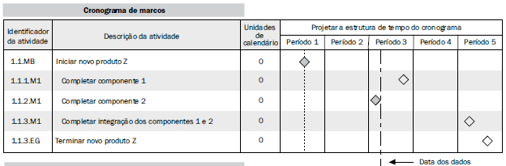
Exemplos de apresentações do cronograma do projeto

Slide 54
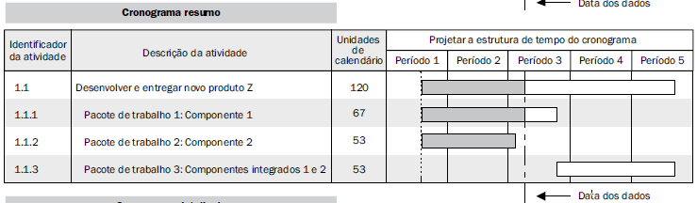

Slide 55
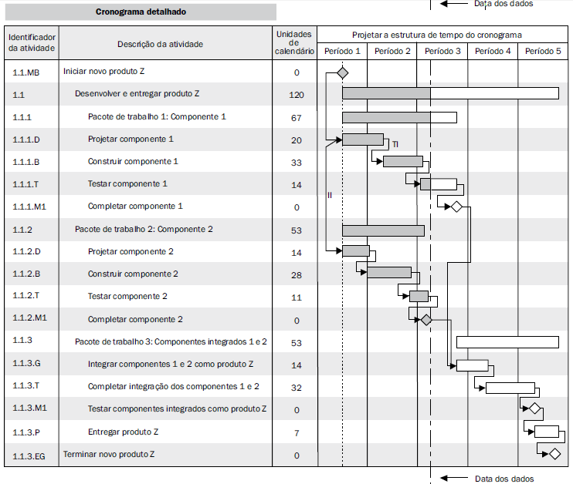

Slide 56
Dados do cronograma
incluem pelo menos os marcos do cronograma, as atividades do cronograma, os atributos das atividades e a documentação de todas as premissas e restrições identificadas. A quantidade de dados adicionais varia de acordo com a área de aplicação.

Slide 57
Requisitos de recursos por período de tempo, muitas vezes na forma de um histograma de recursos;
Cronogramas alternativos, tais como melhor ou pior caso, não nivelado por recurso ou nivelado por recurso, com ou sem datas impostas
Alocação de reservas para contingências.
Os dados do cronograma também podem incluir itens com histogramas de recursos, projeções de fluxo de caixa e cronogramas de pedidos e entregas.

Slide 58
Calendários do projeto
O calendário do projeto identifica os dias úteis e os turnos disponíveis para as atividades agendadas. Um modelo de cronograma pode exigir mais de um calendário de projeto para permitir períodos de trabalho diferentes para algumas atividades para calcular o cronograma do projeto. Os calendários do projeto devem ser atualizados.

Slide 59
Atualizações no plano de gerenciamento do projeto
Os elementos do plano de gerenciamento do projeto que podem ser atualizados
Linha de base do cronograma.
Plano de gerenciamento do cronograma .

Slide 60
Atualizações nos documentos do projeto
Requisitos de recursos das atividades. O nivelamento dos recursos pode ter um efeito significativo nas estimativas preliminares dos tipos e quantidades de recursos necessários.
Atributos das atividades. Os atributos das atividades são atualizados para incluir quaisquer requisitos de recursos revisados ou quaisquer outras revisões geradas pelo processo Desenvolver o cronograma.

Slide 61
Atualizações nos documentos do projeto
Calendários. O calendário de cada projeto pode consistir de calendários múltiplos, calendários de projeto, calendários de recursos individuais
Registro dos riscos. O registro dos riscos pode precisar ser atualizado para refletir oportunidades ou ameaças percebidas através das premissas de agendamento.

Slide 62
Controlar o cronograma
Controlar o cronograma é o processo de monitoramento do andamento das atividades do projeto para atualização no seu progresso e gerenciamento das mudanças feitas na linha de base do cronograma para realizar o planejado. O principal benefício deste processo é fornecer os meios de se reconhecer o desvio do planejado e tomar medidas corretivas e preventivas, minimizando assim o risco.

Slide 63
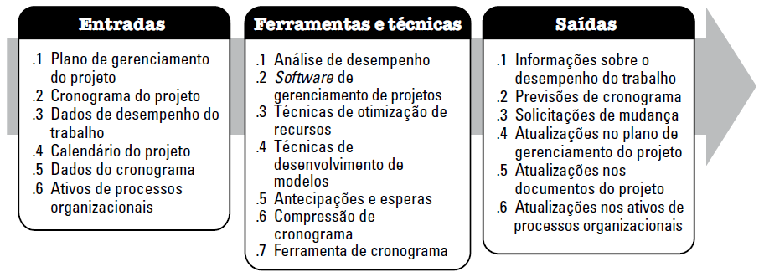
Diagrama de fluxo de dados do processo.

Slide 64
Exemplo de controle de cronograma.

Slide 65
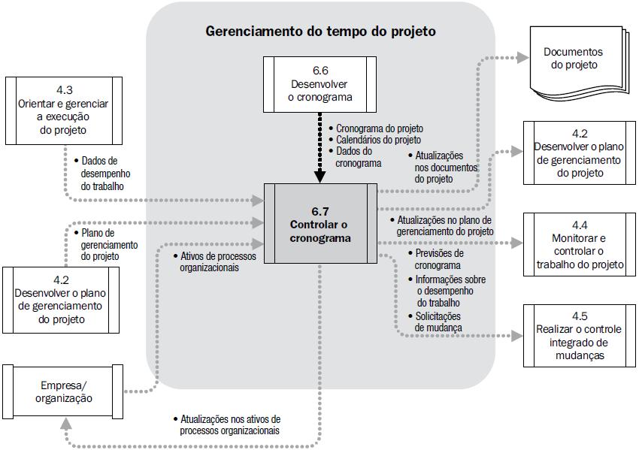

Slide 66
A atualização no modelo do cronograma requer o conhecimento do desempenho real até a data presente.
A determinação da situação atual do cronograma do projeto.
A influência nos fatores que criam mudanças no cronograma.
A determinação se houve mudança no cronograma do projeto.
O gerenciamento das mudanças reais à medida que elas ocorrem.

Slide 67
Controlar o cronograma: Entradas

Slide 68
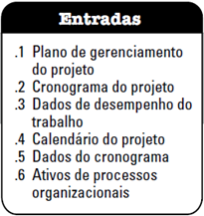
Controlar o cronograma: Entradas
O plano de gerenciamento do cronograma descreve como o cronograma será gerenciado e controlado. A linha de base do cronograma é usada como uma referência para comparação dos resultados reais para determinar se uma mudança, ação corretiva ou preventiva é necessária.

Slide 69
Controlar o cronograma: Entradas
O cronograma do projeto refere-se à versão mais recente com anotações indicando atualizações, atividades terminadas e atividades iniciadas até a data dos dados indicada.

Slide 70
Controlar o cronograma: Entradas
Os dados de desempenho do trabalho referem-se às informações sobre o progresso do projeto, tais como que atividades foram iniciadas, o seu progresso (por exemplo, a duração real, a duração restante e percentagem física concluída), e que atividades foram concluídas.

Slide 71
Controlar o cronograma: Entradas
Um modelo de cronograma pode requerer mais de um calendário de projeto para considerar diferentes períodos de trabalho para algumas atividades para o cálculo das previsões de cronograma.

Slide 72
Controlar o cronograma: Entradas
Os dados de cronograma serão revisados e atualizados no processo Controlar o cronograma.

Slide 73
Controlar o cronograma: Entradas
Os ativos de processos organizacionais que influenciam o processo Controlar o cronograma incluem:

Slide 74
Controlar o cronograma: Entradas
Políticas, procedimentos e diretrizes existentes, formais ou informais, relacionadas ao controle do cronograma;
Ferramentas de controle do cronograma; e
Métodos de monitoramento e relato a serem utilizados.

Slide 75
Controlar o cronograma: ferramentas e técnicas

Slide 76
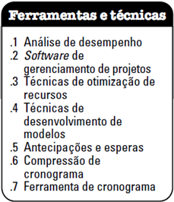
Controlar o cronograma: ferramentas e técnicas
As análises de desempenho medem, comparam e analisam o desempenho do cronograma, como datas reais de início e término, percentagem completa e duração restante para o trabalho em andamento.

Slide 77
Controlar o cronograma: ferramentas e técnicas
Um software de gerenciamento de projetos para elaboração de cronograma fornece a habilidade de controlar as datas planejadas versus datas reais, relatar as variações e o progresso feito em relação à linha de base do cronograma, e prever os efeitos de mudanças no modelo do cronograma do projeto.

Slide 78
Controlar o cronograma: ferramentas e técnicas
As técnicas de otimização de recursos envolvem o agendamento de atividades e os recursos necessários a tais atividades enquanto leva em consideração tanto a disponibilidade dos recursos como o tempo do projeto.

Slide 79
Controlar o cronograma: ferramentas e técnicas
As técnicas de desenvolvimento de modelos são usadas para revisar vários cenários guiados pelo monitoramento dos riscos a fim de alinhar o modelo do cronograma com o plano de gerenciamento do projeto e a linha de base aprovada.

Slide 80
Controlar o cronograma: ferramentas e técnicas
O ajuste de antecipações e esperas é usado durante a análise de rede para encontrar maneiras de alinhar atividades do projeto atrasadas em relação ao plano. Por exemplo, num projeto de construção de um novo prédio de escritórios, o paisagismo pode ser ajustado para ser iniciado antes do término do trabalho externo do prédio através do aumento do tempo de antecipação na relação.

Slide 81
Controlar o cronograma: ferramentas e técnicas
As técnicas de compressão de cronograma são usadas para encontrar maneiras de se alinhar atividades do projeto atrasadas em relação ao plano através do paralelismo ou compressão do cronograma para o trabalho restante.

Slide 82
Controlar o cronograma: ferramentas e técnicas
Os dados do cronograma são atualizados e compilados no modelo do cronograma para refletir o progresso real do projeto e o trabalho restante a ser terminado.

Slide 83
Controlar o cronograma: saídas

Slide 84
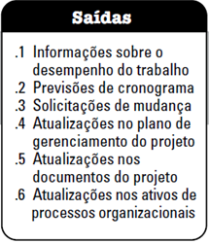
Controlar o cronograma: saídas
Os indicadores de desempenho de tempo VPR (variação de prazos) e IDC (índice de desempenho de prazos) calculados para os componentes da EAP, em particular os pacotes de trabalho e contas de controle, são documentados e comunicados às partes interessadas.

Slide 85
Controlar o cronograma: saídas
As previsões de cronograma são estimativas ou prognósticos de condições e eventos futuros do projeto com base nas informações e no conhecimento disponíveis no momento da previsão. As previsões são atualizadas e republicadas com base nas informações de desempenho do trabalho fornecidas conforme o trabalho é executado.

Slide 86
Controlar o cronograma: saídas
A análise de variação do cronograma, juntamente com as revisões dos relatórios de progresso, resultados de medições de desempenho e modificações no escopo ou no cronograma do projeto podem resultar em solicitações de mudança na linha de base do cronograma, na linha de base do escopo e/ou nos outros componentes do plano de gerenciamento do projeto.

Slide 87
Controlar o cronograma: saídas
Linha de base do cronograma.
Plano de gerenciamento do cronograma.
Linha de base dos custos.

Slide 88
Controlar o cronograma: saídas
Dados do cronograma.
Cronograma do projeto.
Registro dos riscos.

Slide 89
Controlar o cronograma: saídas
Causas das variações,
Ação corretiva escolhida e suas razões, e Outros tipos de lições aprendidas a partir do controle do cronograma do projeto.

Slide 90
Conclusão
É notório que a gestão do tempo é uma fase que merece muita atenção pois ela visa garantir que o projeto tenha um começo um meio e fim em datas pré estipulados dessa forma sendo mais eficiente e identificando possíveis erros em cada fase do projeto e assim minimizando seu impacto. Isso gera economia a empresa que desenvolve o projeto.
Os atrasos ao entregar um projetos pode gerar uma serie de pontos negativos como: Insatisfação do cliente, aumentar de forma significativa os custos do projeto, uma sobrecarga de tensão na equipe desenvolvedora, e por fim prejudicar a imagem da empresa.
Uma empresa que faz uma boa gestão de tempo consegue se programar de maneira eficaz e alcança o sucesso na maioria dos projetos.

Slide 91
Alunos:
Elton Ramos R.A.: 142b33
Fabio Massaretto R.A.: 142b17
Rodrigo Orlando R.A.: 142b06

Slide 92
Bibliografia.
http://michaelis.uol.com.br/moderno/portugues/index.php?lingua=portugues-portugues&palavra=prazo (último acesso: 08/05/2015)
http://www.diegomacedo.com.br/gerenciamento-do-tempo-do-projeto-pmbok-5a-ed/ (último acesso: 08/05/2015)
http://escritoriodeprojetos.com.br/areas-de-conhecimento-pmbok.aspx (último acesso: 08/05/2015)
©2013 Project Management Institute. Um Guia do Conhecimento em Gerenciamento de Projetos (Guia PMBOK®) — Quinta Edição

